Slide 1
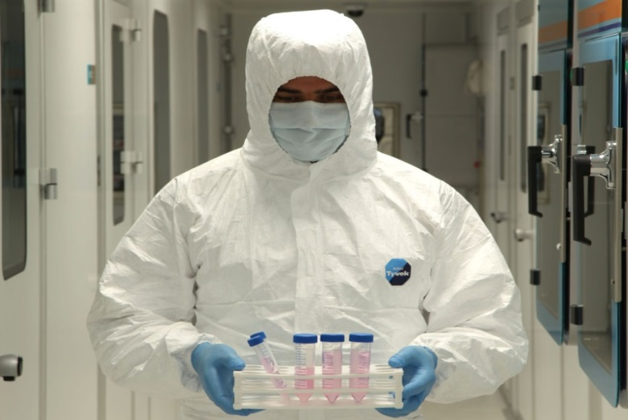

HEREDİTER RETİNA HASTALIKLARINDA
GEN VE KÖK HÜCRE TEDAVİSİ
Prof.Dr. Ayşe Öner, FEBO
Erciyes Üniversitesi Tıp Fakültesi
Göz Hastalıkları AD KAYSERİ
TOD 39. Nisan Kursu
Ankara 2019

Slide 2
Sunumda adı geçen ürünlerle
herhangi bir finansal ilintim yoktur.

Slide 3
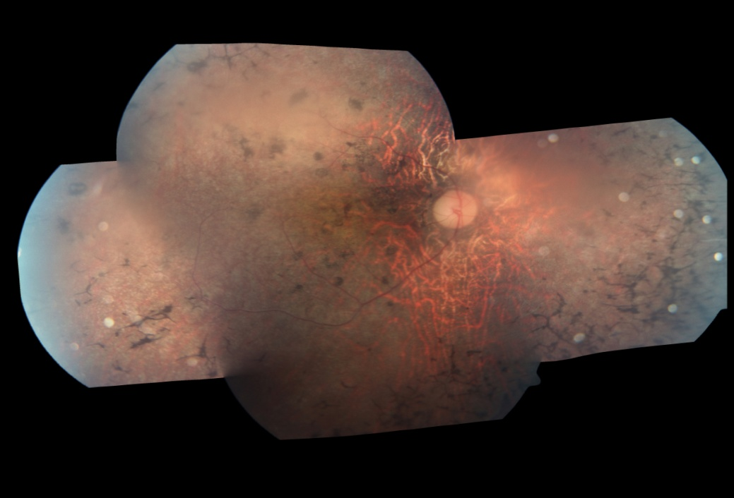
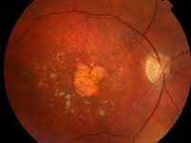
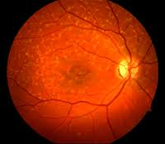
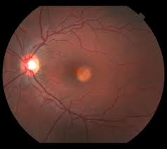
HEDEFLENEN RETİNAL HASTALIKLAR
RP, Leber KA, YBMD, BEST, STARGARDTS’, OPTİK NÖROPATİLER

Slide 4
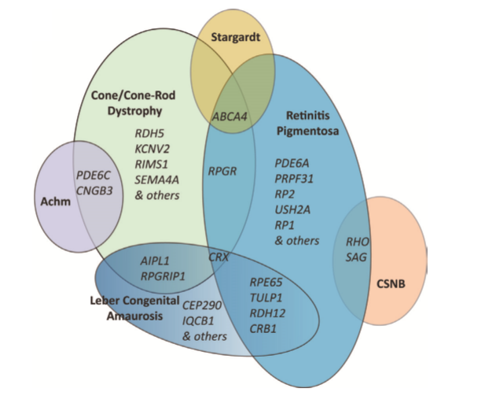
GEN TEDAVİSİ
Herediter retina hastalıklarında bilinen 260 dan fazla gen ve 3000 den fazla allel bulunmaktadır.

Slide 5
GEN TEDAVİSİ
Hastalığa neden olan mutasyonlu geni tespit etmek gerekir.
Bu gen bir vektöre yüklenerek göze uygulanır. (Subretinal, intravitreal)
Vektör olarak adenovirus, lentivirus ve adeno-associated virus (AAV) kullanılabilir .
Okuler gen tedavisinde en çok rekombinant adeno-associated virus (rAAV) kullanılmaktadır.

Slide 6
Vektörler | Özellikleri | Avantajları | Kısıtlamaları
AAV | -Tek sarmallı DNA içerir. -Büyüklüğü 20 nm -Parvovirustan elde edilir -Vektör DNA sı hücre DNA sıyla birleşebilir. | -Nonpatojeniktir. -Nonintegredir -Uzun süreli gen ekspresyonu mümkündür. | -Kapasitesi küçük 4.5-4.7 kb -Uzun süreli etki sadece postmitotik hücrelerde olur -Toplumda AAV immunitesinin yüksek olması
LV | -Tek sarmallı RNA içerir. -Büyüklüğü 120 nm -Vektör DNA sı hücre DNA sına integre olur | -Kapasite yüksek 10 kb -İmmunojenite düşük -Bölünen hücrelerde gen ekspresyonu mümkün | -Üretim verimi düşük -Mutagenez riski var
AV | -Çift sarmal DNA içerir. --Vektör DNA sı hücre DNA sıyla birleşebilir. | -Kapasite yüksek 37 kb -Hem bölünen hem de bölünmeyen hücrelerde gen ekspresyonu yapar | -Çok güçlü antiviral immun yanıta yol açar -Uzun dönemde postmitotik hücrelerde etkili
Nonviral Vektörler | Lipozom ve nanopartiküller | İmmunojenite düşüktür. | - Etkinliği daha düşük -Gen ekspresyonu kısa süreli

Slide 7
GEN TEDAVİSİ KLİNİK ÇALIŞMALAR
RPE65 Mutasyonlu LEBER KA
RPE65 gen mutasyonu olan LKA’lu olgularda
Subretinal RPE65 genini taşıyan rAAV2
3 yıllık takip
Olguların %65’inde görme keskinliği, görme alanı ve retinal hassasiyette artış izlenmiştir.
Gözlerin %57 sinde yan etki görülmüş.
Jacobson SG, et al. Gene Therapy for Leber Congenital Amaurosis caused by RPE65 mutations: Safety and Efficacy in Fifteen Children and Adults Followed up to Three YearsArch Ophthalmol . 2012 January ; 130(1): 9–24.
Testa F.et al. Three Year Follow-Up after Unilateral Subretinal Delivery of Adeno-Associated Virus in Patients with Leber Congenital Amaurosis Type2. Ophthalmology . 2013 June ; 120(6): 1283–1291
Baainbridge JWG. Et al Long-Term Effect of Gene Therapy on Leber’s Congenital Amaurosis. N Engl J Med. 2015 May 14; 372(20): 1887–1897
Weleber RG. Results at 2 Years after Gene Therapy for RPE65-Deficient Leber Congenital Amaurosis and Severe Early-Childhood-Onset Retinal Dystrophy. Ophthalmology. 2016 Jul;123(7)

Slide 8
Luxturna: Voretigene Neparvovec-rzyl
Ocak 2017 de FDA onayı aldı
rAAV vektörüyle uygulanan bir gen tedavisidir.
Biallelic (homozigot) RPE 65 gen mutasyonunda endike
Hastanın canlı retina hücreleri olması gerekir.
1 yaşından büyük olgulara uygulanabilir.
1.5 x 10/11 vektör genomu içerir. Volum: 0.3 mL. dir.
PPV sonrası subretinal olarak uygulanır.
RPE65 geni RP’li olgularda %2, LKA ‘lı olgularda %16

Slide 9
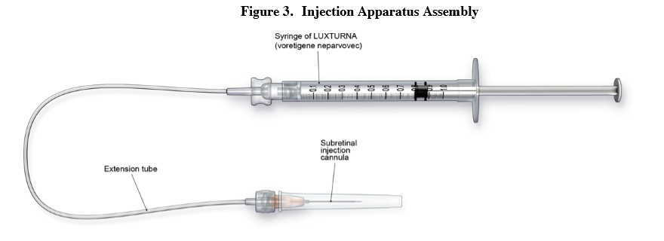
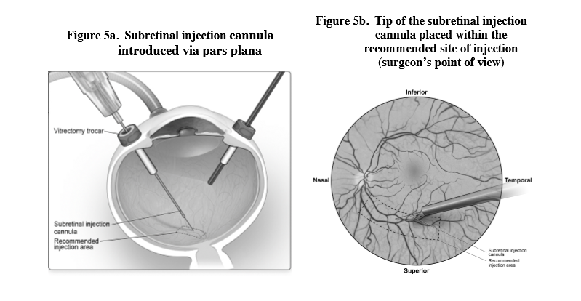

Slide 10
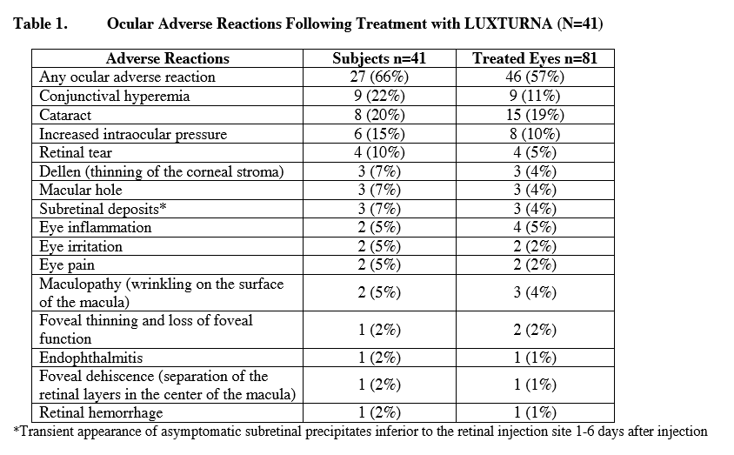
Luxturna: Yan Etkiler

Slide 11
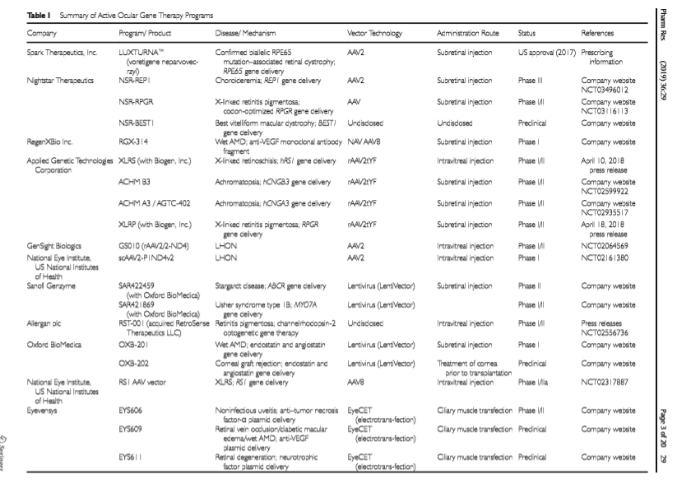
Gen Tedavisiyle İlgili Çalışmalar

Slide 12
EN ÇOK ÇALIŞILAN GENLER
VE HASTALIKLAR
MERTK (mer proto-onkogen tirozin kinaz) mutasyonu bulunan OR- RP
RHO gen mutasyonu bulunan RP
CHM mutasyonu bulunan X- R koroideremi
ABCA4 mutasyonu olan Stargardts’ distrofisi
BEST 1 mutasyonu olan Best Distrofisi
MYO7A mutasyonu olan Usher Sendromu
Anti VEGF gen bileşenlerine bakılarak yaş tip YBMD tedavisi (fms like tirozin kinaz 1 (sFlt-1)) üzerinde çalışılmaktadır.

Slide 13
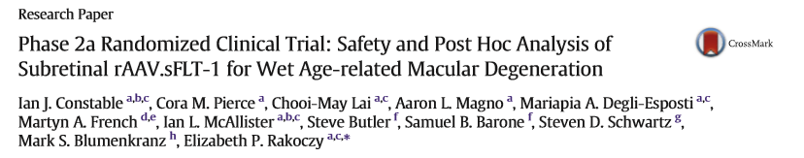
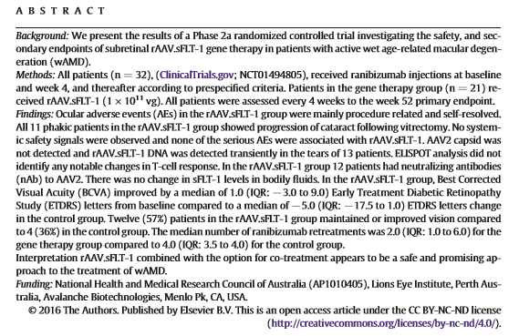
Ranibizumab ile beraber verilmiş, GK de artış ve RBZ enjeksiyon sayısında azalma sağlamış

Slide 14
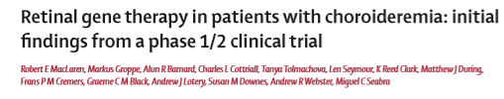
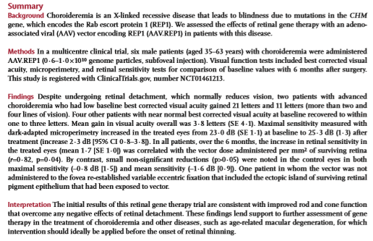
6 hastada ortalama 3.8 harf artış, retinal sensitivite artışı

Slide 15
GEN TEDAVİSİNDE ZORLUKLAR
Herediter retina hastalıklarında bilinen 260 dan fazla gen ve 3000 den fazla allel bulunmaktadır.
Aynı aile içinde aynı genin farklı mutasyonları söz konusu olabilmektedir.
Bu durum hastalıkla ilgili değerlendirmeleri karmaşık hale getirmektedir.
Yeni teknolojik gelişmelere rağmen test edilen hastaların yaklaşık %50 ‘sinde genetik bozukluk tespit edilebilmektedir.
Ayrıca bu test ve tedaviler oldukça maliyetlidir. Luxturna: 425 bin dolar

Slide 16
Gelecekte gen tedavisi
Gelecekte GENOM EDİTİNG sistemleri
CRİSPR-Cas 9: Clustered Regulatory İnterspaced Short Palindromic Repeats
TALEN: Transcription Activator-like Effector Nucleases

Slide 17
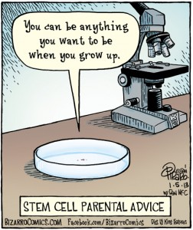
KÖK HÜCRE NEDİR?
Kök Hücre:
Hücrenin özelleşmemiş en temel ve saf halidir.
Vücuttaki pek çok hücre tipine differensiye olabilir.
Hasarlı hücre ve dokuları onarabilir.

Slide 18
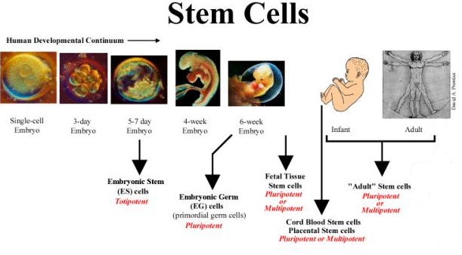
KÖK HÜCRE TİPLERİ
1- EMBRYONİK KÖK HÜCRE
2- ERİŞKİN KÖK HÜCRE
- Mesenkimal KH (Adipoz, Kemik iliği, Umblikal kord)
- İndüklenmiş pluripotent KH (İPKH)

Slide 19
KÖK HÜCRE TEDAVİSİNİN MEKANİZMASI
(1) Hücre Replasmanı: Sağlıklı kök hücreler dejenere hücrelerin yerini alabilir.
(2) Nutrisyonel Destek (Parakrin etki): Sağlıklı kök hücreler salgıladıkları faktörlerle etraftaki hücrelerin yaşamlarını desteklerler.
(3) İmmunmodülator etki

Slide 20
KÖK HÜCRE TEDAVİSİNİN MEKANİZMASI
(2) Nutrisyonel Destek: Sağlıklı kök hücreler salgıladıkları faktörlerle etraftaki hücrelerin yaşamlarını desteklerler (Parakrin, Trofik etki)
Proangiogenik faktörler: Angiogenin, PLGF
Angiogenik kemokinler: CXCL1, CXCL,CXCL5,CXCL6 ve CXCL8
Angiogenik growth faktörler: HGF, bFGF, VEGF-D, PDGF-AA, TGF-𝛽2, G-CSF, TGF-𝛽2
Nörotrofik faktörler: bFGF, nerve growth factor (NGF), neurotrophin 3 (NT3), neurotrophin 4 (NT4), glial-derived neurotrophic factor (GDNF)
Hematopoietik growth faktörler: G-CSF, GM-CSF, LIF, IL-1𝛼, IL-6, IL-8, and IL-11.

Slide 21
Gözde Kök Hücre Kullanımı
Çok küçük dozlar yeterli olur.
Cerrahi yaklaşım kolaydır.
Nakledilen hücre kolayca izlenir.
Gözün immün yapısı uygundur.
Ekstraoküler yayılım söz konusu değildir.

Slide 22
KÖK HÜCRE İLE İLGİLİ YAYINLAR
Schwartz SD, Regillo CD, Lam BL, et al. Human embryonic stem cell-derived retinal pigment epithelium in patients with age-related macular degeneration and Stargardt's macular dystrophy: follow-up of two open-label phase 1/2 studies. Lancet 2015;385:509-16.
Song WK, Park KM, Kim HJ, et al. Treatment of macular degeneration using embryonic stem cell-derived retinal pigment epithelium: preliminary results in Asian patients. Stem Cell Reports 2015;4:860-72.
Limoli PG, Limoli C, Vingolo EM, Scalinci SZ, Nebbioso M. Cell surgery and growth factors in dry age-related macular degeneration: visual prognosis and morphological study. Oncotarget 2016;7:46913-23.
Mandai M, Watanabe A, Kurimoto Y, et al. Autologous Induced Stem-Cell-Derived Retinal Cells for Macular Degeneration. N Engl J Med 2017;376:1038-46
Kuriyan AE, Albini TA, Townsend JH, et al. Vision Loss after Intravitreal Injection of Autologous "Stem Cells" for AMD. N Engl J Med 2017;376:1047-53.
Kumar A, Midha N, Mohanty S, Chohan A, Seth T, Gogia V, Gupta S.Evaluating role of bone marrow-derived stem cells in dry age-related macular degeneration using multifocal electroretinogram and fundus autofluorescence imaging. Int J Ophthalmol. 2017;10(10), 1552-1558.
Siqueira RC, Messias A, Messias K, et al. Quality of life in patients with retinitis pigmentosa submitted to intravitreal use of bone marrow-derived stem cells (Reticell -clinical trial). Stem Cell Res Ther 2015;6:29.
Park SS, Bauer G, Abedi M, et al. Intravitreal autologous bone marrow CD34+ cell therapy for ischemic and degenerative retinal disorders: preliminary phase 1 clinical trial findings. Invest Ophthalmol Vis Sci 2015;56:81-9.
Satarian L, Nourinia R, Safi S, et al. Intravitreal Injection of Bone Marrow Mesenchymal Stem Cells in Patients with Advanced Retinitis Pigmentosa; a Safety Study. J Ophthalmic Vis Res 2017;12:58-64.
Oner A, Gonen ZB, Sinim N, Cetin M, Ozkul Y. Subretinal adipose tissue-derived mesenchymal stem cell implantation in advanced stage retinitis pigmentosa: a phase I clinical safety study. Stem Cell Res Ther 2016;7:178.
Oner A, Gonen ZB, Sevim DG, Sinim N, Unlu M. Suprachoroidal adipose tissue derived mesenchymal stem cell implantation in patients with dry type age-related macular degeneration and Stargardt's macular dystrophy: 6 month follow-up results of a phase 2 study. Cellular Reprogramming. 2018; 20(6):329-336. DOI: 10.1089/cell.2018.0045
Weiss JN, Levy S. Stem Cell Ophthalmology Treatment Study: bone marrow derived stem cells in the treatment of retinitis pigmentosa. Stem Cell Investig. 2018 Jun 6;5:18.
Weiss JN, Levy S, Benes SC. Stem Cell Ophthalmology Treatment Study (SCOTS): bone marrow-derived stem cells in the treatment of Leber's hereditary optic neuropathy. Neural Regen Res 2016;11:1685-94.
Weiss JN, Levy S, Benes SC. Stem Cell Ophthalmology Treatment Study: bone marrow derived stem cells in the treatment of non-arteritic ischemic optic neuropathy (NAION). Stem Cell Investig 2017;4:94.

Slide 23
Klinik Çalışmalar-MKH
6 gözde 6 aylık takip
Enflamasyon ve tümör oluşumu yok
Hepsinde görme artışı
1 olguda KNVM
Invest Ophthalmol Vis Sci. 2014 Dec 9;56(1):81-9. Intravitreal autologous bone marrow CD34+ cell therapy for ischemic and degenerative retinal disorders: preliminary phase 1 clinical trial findings. Park SS et al .
20 RP olgusu intravitreal Kİ-derive KH
KMÖ de de düzelme
3 ayda görme artışı, 1 yılda eskiye dönüş
Okuler ve sistemik komplikasyon yok
Siqueira et al. Stem Cell Research & Therapy (2015) 6:29 Quality of life in patients with retinitis pigmentosa submitted to intravitreal use of bone marrow-derived stem cells (Reticell -clinical trial)
Siqueira, R.C.; et al. Resolution of macular oedema associated with retinitis pigmentosa after intravitreal use of autologous BM-derived hematopoietic stem cell transplantation. Bone Marrow Trans. 2013, 48, 612–613

Slide 24
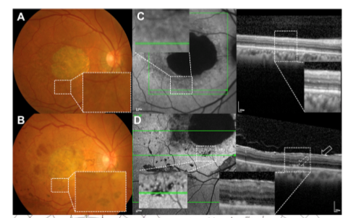
Klinik Çalışmalar -EKH
Faz1-2 prospektif çalışma subretinal hEKH-derived RPE
9 Stargardt's makula distrofisi ve 9 kuru tip AMD.
Toplam 18 olgu ortalama 22 ay takip
10 gözde görme keskinliğinde artış
13 (72%) gözde subretinal pigmentasyonda artış
Görme ile ilişkili hayat kalitesinde artış
Schwartz SD et al. Human embryonic stem cell-derived retinal pigment epithelium in patients with age-related macular degeneration and Stargardt's macular dystrophy: follow-up of two open-label phase 1/2 studies. Lancet. 2015 Feb 7;385(9967):509-16.
4 AMD, 4 SMD olgusu 1 yıl takip
İnflamasyon ve okuler komplikasyon
1 olguda KNVM ve ERM
1 yılda tüm olgularda görme artışı
Song WK et al. Stem Cell Reports. 2015 May 12;4(5):860-72.Epub 2015 Apr 30.
Treatment of macular degeneration using embryonic stem cell-derived retinal
pigment epithelium: preliminary results in Asian patients.

Slide 25
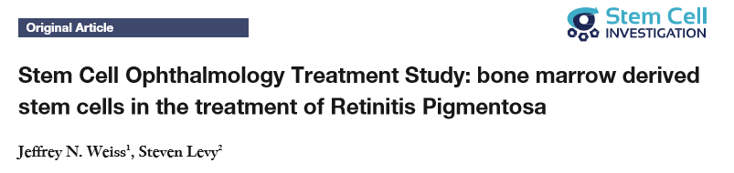
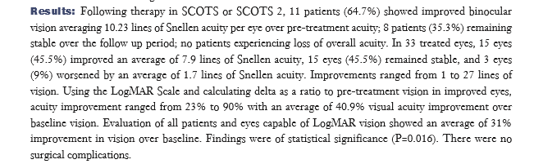
2018-Haziran

Slide 26
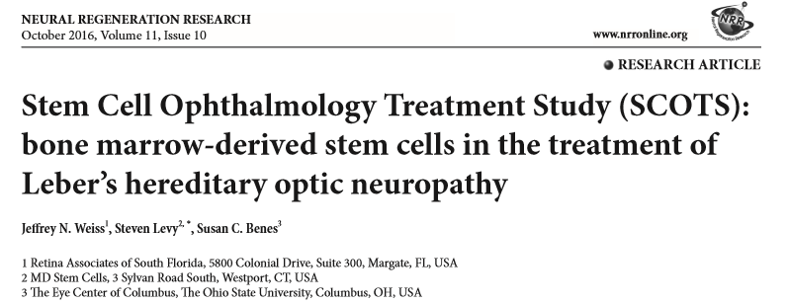
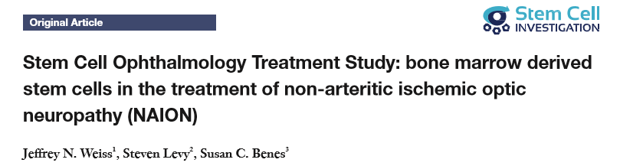

Slide 27

KLİNİK ÇALIŞMALARIM

Slide 28
ÜLKEMİZDE KÖK HÜCRE UYGULAMALARI
İnsan embriyonik kök hücre kullanımı yasaktır (2005)
Erişkin kök hücre ve İPKH kullanımı için ise Lokal Etik
Kurumdan ve Sağlık Bakanlığı’ndan (Doku, Organ ve Kök Hücre nakli birimi) onay gereklidir.

Slide 29
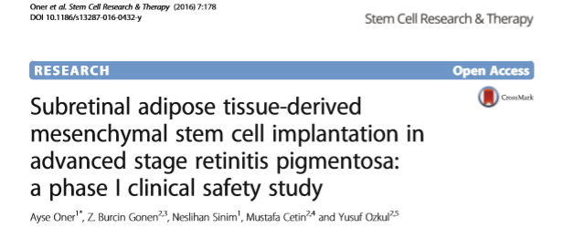
Etkili ancak komplikasyon oranı yüksek

Slide 30
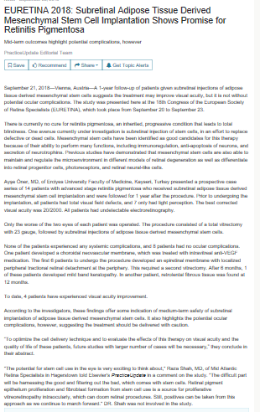

Slide 31
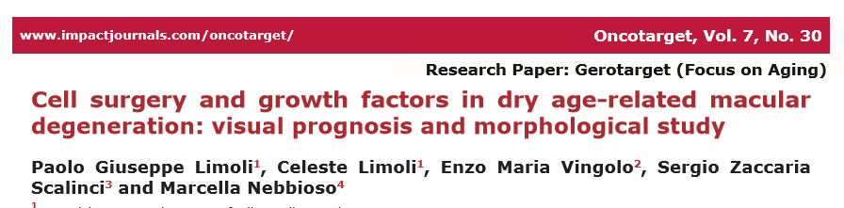
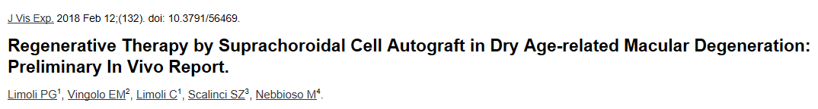
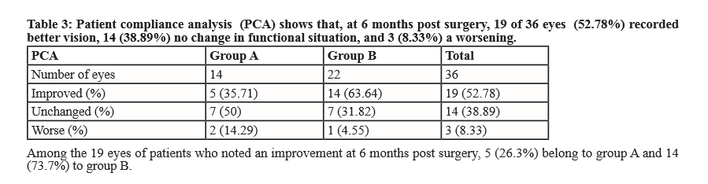
25 OLGUNUN 36 GÖZÜ
KURU TİP YBMD
SUPRAKOROİDAL ADMKH

Slide 32
FAZ II ÇALIŞMAMIZ
Çalışma için kurumun etik kurulundan (No:2017/480 ) ayrıca T.C Sağlık Bakanlığı bünyesinde bulunan Organ Doku ve Diyaliz Hizmetleri Daire Başkanlığı’ndan (No: 56733164/203) onay alınmıştır.
20 olgu opere edildi. ( YBMD, RP, Stargardt MD, optik atrofi)
Suprakoroidal olarak adipoz dokudan derive edilmiş allojenik mezenkimal KH kullanıldı.

Slide 33
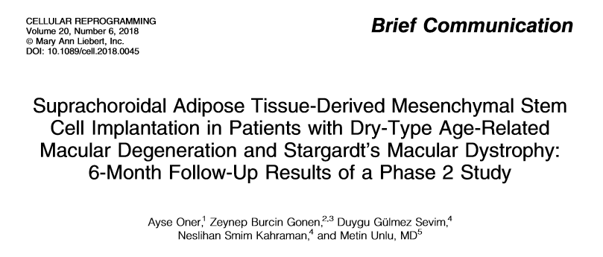

Slide 34


Slide 35
SONUÇLAR
20 olgunun 1 yıllık takipleri tamamlanmıştır.
Hiçbir olguda sistemik komplikasyon olmadı.
Hiçbir olguda okuler komplikasyon olmamıştır.
SUPRAKOROİDAL KÖK HÜCRE UYGULAMASI GÜVENLİ

Slide 36
SONUÇLAR
Olguların % 85’inde değişen düzeylerde görme keskinliği ve görme kalitesi artışları saptanmıştır. %15’i stabil seyretmiştir.
Preop görmesi iyi olan olgularda görme artışı da fazladır.
Görme artışı 1. ay kontrolünde başlamış, 6 ay ve 1 yıl kontrolünde daha da belirginleşmiştir.
Olguların hepsinde mf ERG ve PGA testlerinde iyileşme saptanmıştır.
SUPRAKOROİDAL KÖK HÜCRE UYGULAMASI ETKİLİ

Slide 37
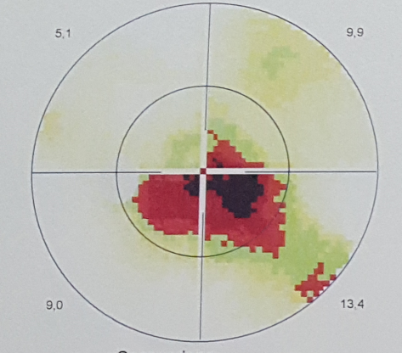
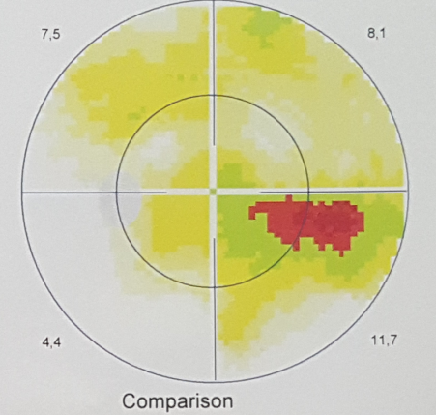
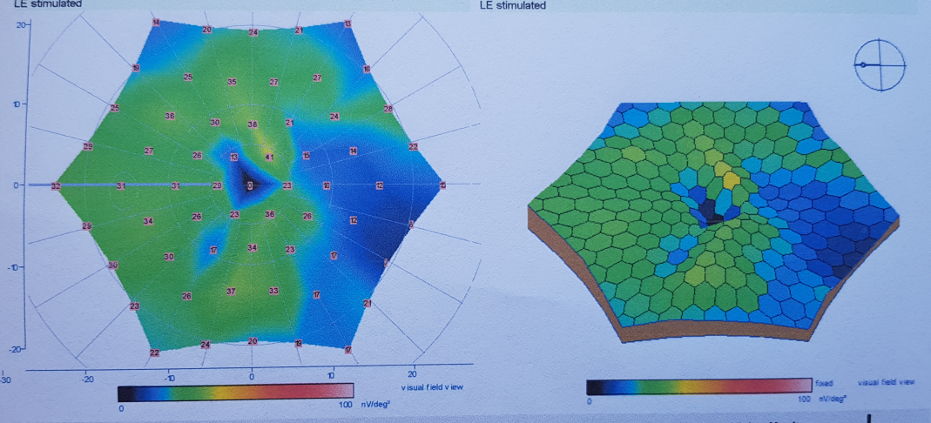
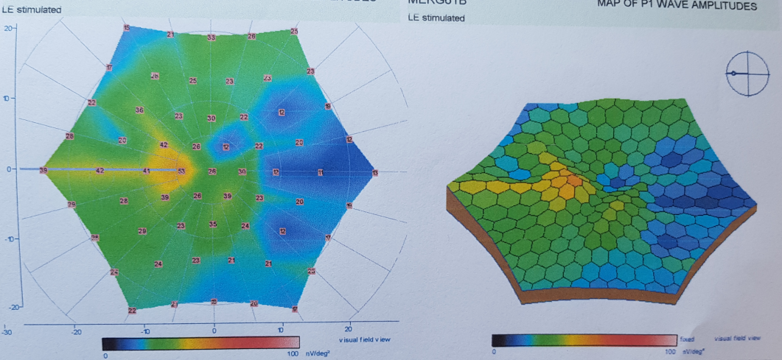
Kuru Tip YBMD olgusu GK: 1 mps den 0.05 e yükselmiştir.

Slide 38
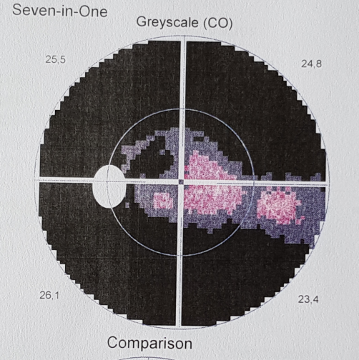
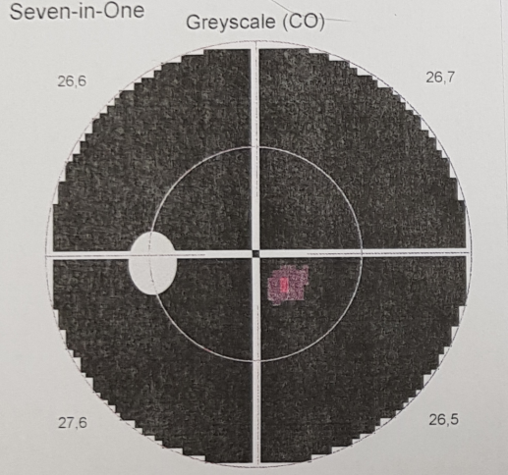
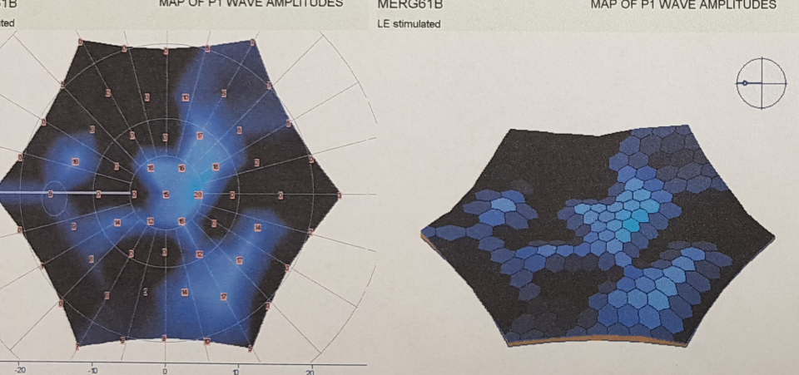
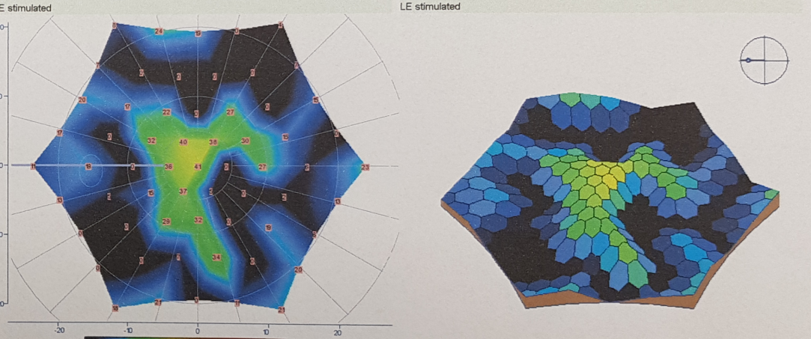
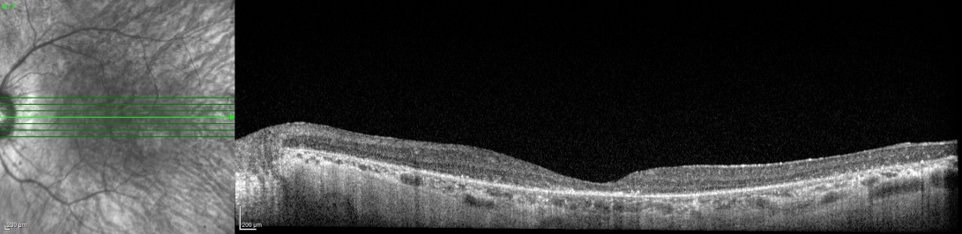
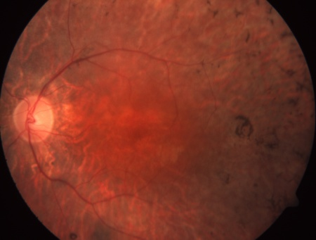
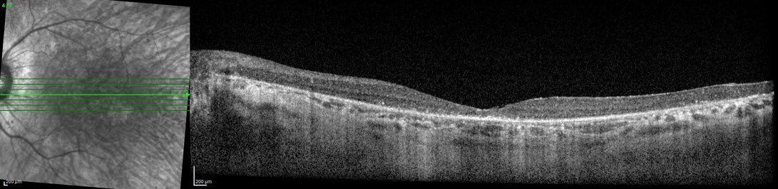
OLGU: RETİNİTİS PİGMENTOSA
57 y kadın olgu
GK: 1 meh’den 2 mps’ye

Slide 39
FAZ ıı SONRASINDA
Önce 23 kişilik grup
Daha sonra da 100 kişilik grup için onay alınmıştır.
Suprakoroidal umblikal kord kaynaklı MKH

Slide 40
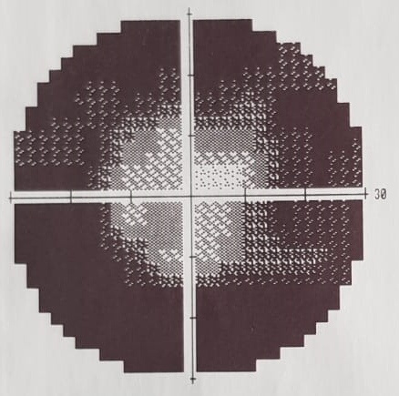
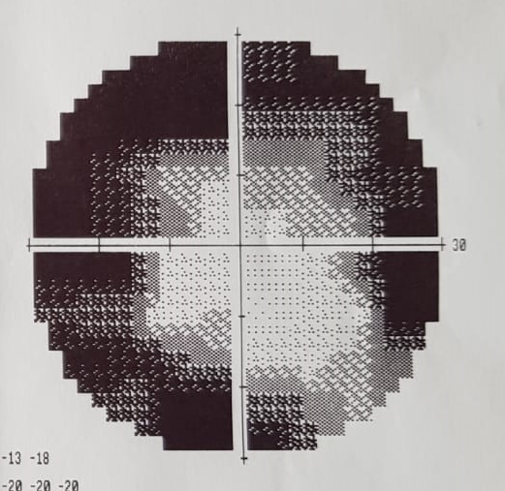
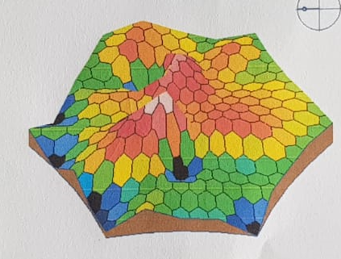
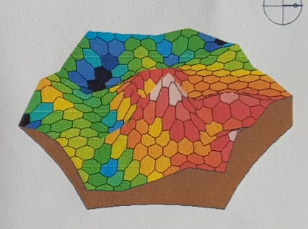
48 y, Kadın RP’li olgu Sol göz tedavi edildi GK: 0.4’ten 0.6 ya yükseldi

Slide 41
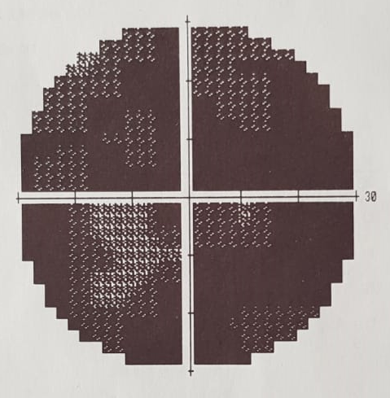
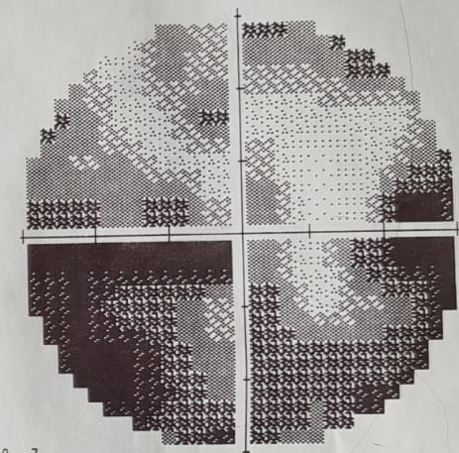
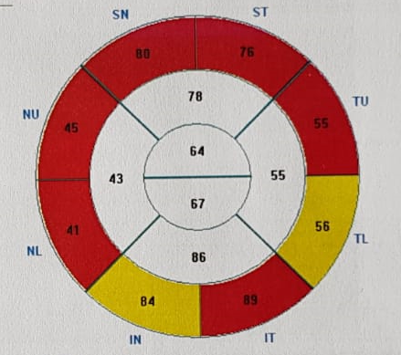
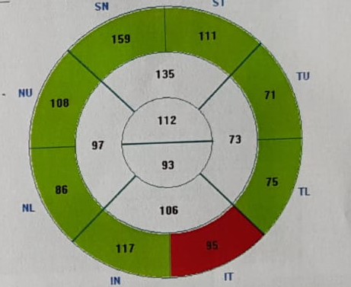
45 y erkek olgu, kafa travması sonrası optik atrofi sağ : p(-) Sol 0.4’ten 0.7’e yükseldi

Slide 42
STANDART PROTOKOL?
Hangi KH’yi kullanmalı? Ülkemizde MKH
Hangi dozda kullanmalı? 2-4 milyon
Hangi şekilde uygulamalı: Subretinal, intravitreal, suprakoroidal, intravenöz?
Etkisi ne kadar sürecek?
Ülkemizde ve pek çok ülkede uygulama için etik onay, Sağlık Bakanlığı onayı istenmektedir.

Slide 43

MESAJLAR
TEŞEKKÜR EDERİM

